Slide 1
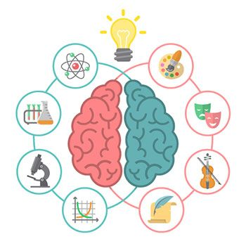
EL CERVELL I EL SISTEMA NERVIÓS

Slide 2
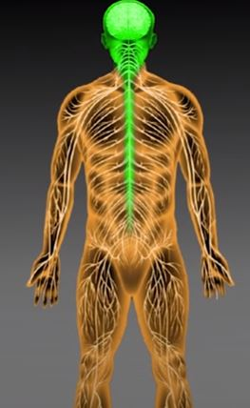
EL SISTEMA NERVIÓS ÉS EL QUE ENS PERMET FER TOT EL QUE FEM AMB EL NOSTRE COS.
EL SISTEMA NERVIÓS ESTÀ DIVIDIT EN 2 PARTS:
SISTEMA NERVIÓS CENTRAL
SISTEMA NERVIÓS PERIFÈRIC
ENCÈFAL
NERVIS
MÈDUL.LA
ESPINAL

Slide 3
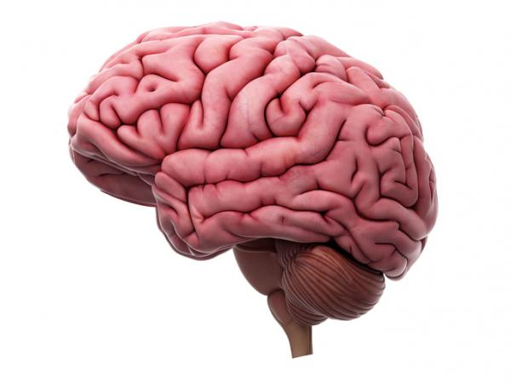
QUINES SÓN LES PARTS DE L’ENCÈFAL?
CERVELL
Controla el batec del cor, la respiració…
CEREBEL
Controla els moviments, l’equilibri i la coordinació.
BULB RAQUIDI
Connecta la mèdul.la amb el cervell.

Slide 4
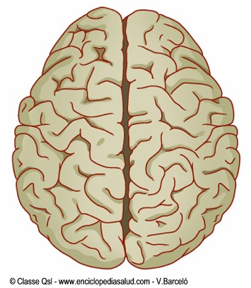
EL CERVELL ÉS L’ÒRGAN MÉS IMPORTANT DEL SISTEMA NERVIÓS. ÉS COM UN ORDINADOR.
Pesa 1,5Kg.
Està format per teixit tou i gelatinós.
¾ són aigua.
EL CERVELL ESTÀ PROTEGIT PEL CRANI.

Slide 5


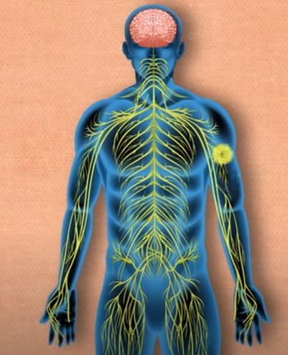
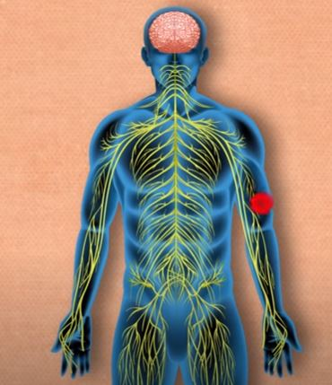
COM FUNCIONA EL SISTEMA NERVIÓS?
COM S’ADONA DEL “PERILL”?
SENTIT DEL TACTE
QUÈ FA EL SISTEMA NERVIÓS?

Slide 6


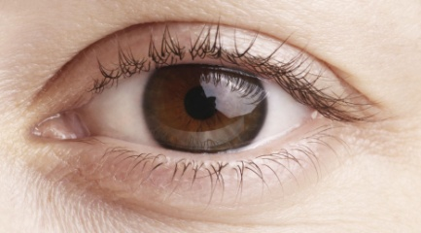
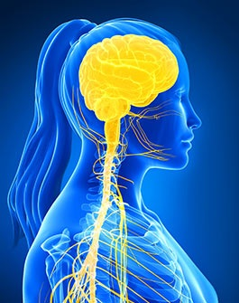
COM S’ADONA DEL “PERILL”?
SENTIT DE LA VISTA
QUÈ FA EL NOSTRE SISTEMA NERVIÓS?

Slide 7
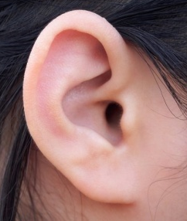
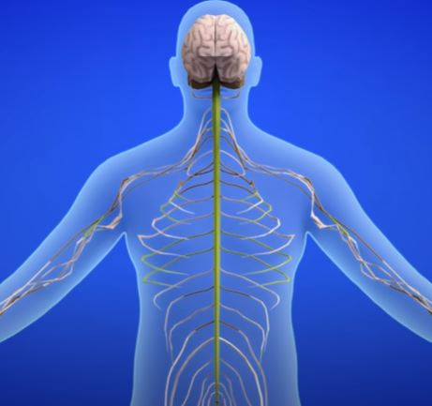


Per tant, com es comunica el sistema nerviós amb l’entorn?
Doncs a través dels SENTITS.
OÏDA
VISTA
OLFACTE
TACTE
GUST

Slide 8
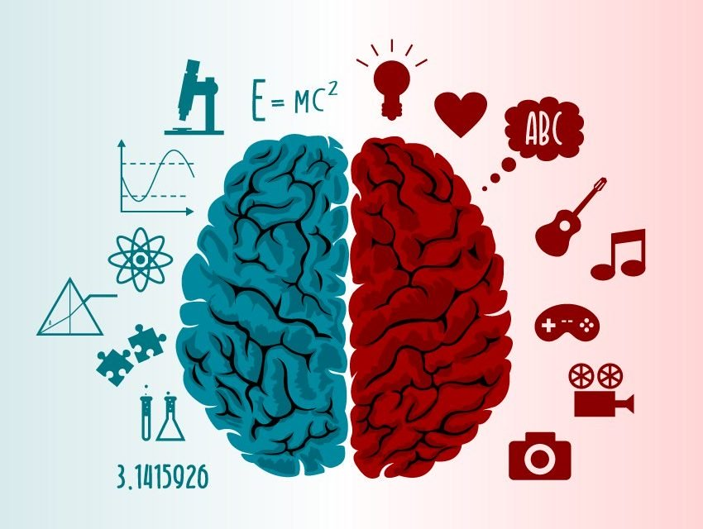
ALTRES COSES QUE HAS DE SABER.
EL CERVELL ESTÀ DIVIDIT EN 2 PARTS QUE ES DIUEN HEMISFERIS.
HEMISFERI ESQUERRE
HEMISFERI DRET

Slide 9
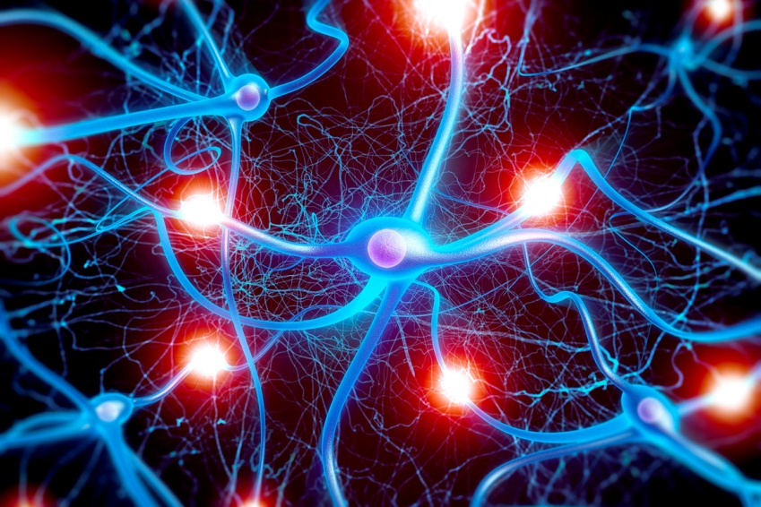
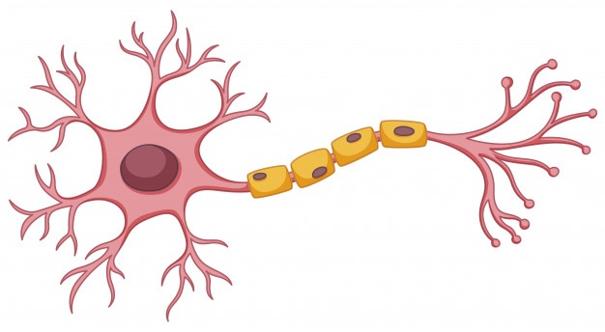
LA CÈL.LULA ÉS LA PART MÉS PETITA DELS ÈSSERS VIUS.
SÓN TAN PETITES QUE NOMÉS LES PODEM VEURE AMB UN MICROSCOPI.
LES CÈL.LULES DEL SISTEMA NERVIÓS SÓN LES NEURONES.

Slide 10
CURIOSITATS
QUAN ENS POSEM NERVIOSOS EL CERVELL S’ENCONGEIX.
TENIM TANTES NEURONES COM ESTRELLES HI HA A LA GALÀXIA.
LES NEURONES D’UN SOL HUMÀ PODRIEN ARRIBAR DE LA TERRA A LA LLUNA.

Slide 11
GRÀCIES A:
EN PAU, L’ELOI,
L’EMMA, EN JORDI,
EN XEVI, L’ORIOL,
LA ZOE, L’ARLET,
L’ADRIÀ, LA BRUNA
I L’AITOR.
ESPEREM QUE US HAGI AGRADAT.

